Slide 1
ISS
Instructor Schedule System

Slide 2

ISS
Introducción
Actualmente en la coordinación de Articulación del centro de gestión de mercados y logística y tecnologías de la información con La programación de actividades académicas y administrativas, se realiza a través de la plataforma Excel, por lo que se decide desarrollar un Sistema de Información. En el curso de este documento, se explican algunas etapas y procesos para resolver este problema.
Imagen 1: Logo Sena

Slide 3

Introdution
Currently in the coordination of Articulation of the center of management of markets and logistics and information technologies with The programming of academic and administrative activities, is done through the Excel platform, so it is decided to develop an Information System. In the course of this document, some stages and processes are explained to solve this problem.
Imagen 2: Logo Sena

Slide 4
Situación Problema

Slide 5

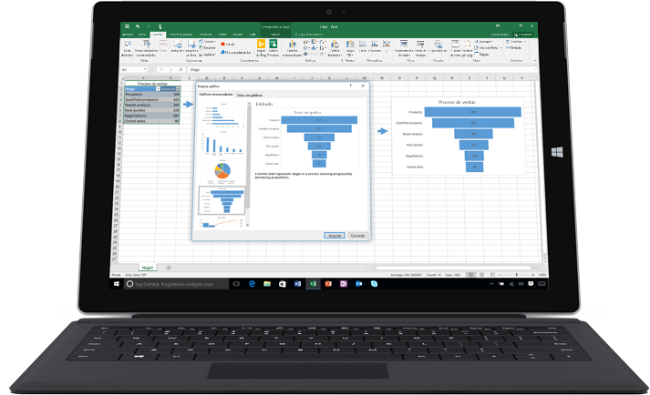
Situación Problema
ISS
¿Cómo llevar un control de la programación de actividades de los instructores para la coordinación de articulación del centro gestión de mercados y logística y tecnologías de la información?
Imagen 3: Persona Pensando
Imagen 4: Computador Con Excel

Slide 6
JUSTIFICACION

Slide 7

Justificación
ISS
Es esencial llevar el control actividades de los instructores de la coordinación de articulación del centro de Gestión de Mercados y tecnologías de la información.
Para que sea factible, cómoda, organizada, economice tiempo y evitara conflictos a la hora de desplazarse de un lugar a otro.
Si en un futuro no se le da solución a la problemática puede ocasionar varios problemas como confusiones y además continuar con la desorganización en la programación actividades de los instructores.
Imagen 5: Reloj

Slide 8
OBJETIVOS

Slide 9

Objetivos General
ISS
Desarrollar un sistema de información para la programación de actividades de los instructores de la coordinación de articulación del centro gestión de mercados, logística y tecnologías de la información.
Imagen 6: Objetivo General

Slide 10

General objective
To Develop an information system for the programming of academic and administrative activities of instructors of the coordination of articulation of the center, market management, logistics and information technology.
Imagen 7: Objetivo en ingles

Slide 11

Objetivos Especifico
1. Realizar un levantamiento de información.
2. Desarrolla un buen diseño y una buena funcionalidad para el software solicitado.
3. Implementar el aplicativo en el entorno requerido.
4. Evaluar el sistema de información.
Imagen 8: Objetivo Especificos

Slide 12


Specific Objectives
1. To perform a survey of information.
2. To develop a good design and good functionality for the requested software.
3. To Implement the application in the required environment.
4. To Evaluate the information system.
Imagen 9: Objetivo Especificos en ingles

Slide 13
ALCANCE

Slide 14
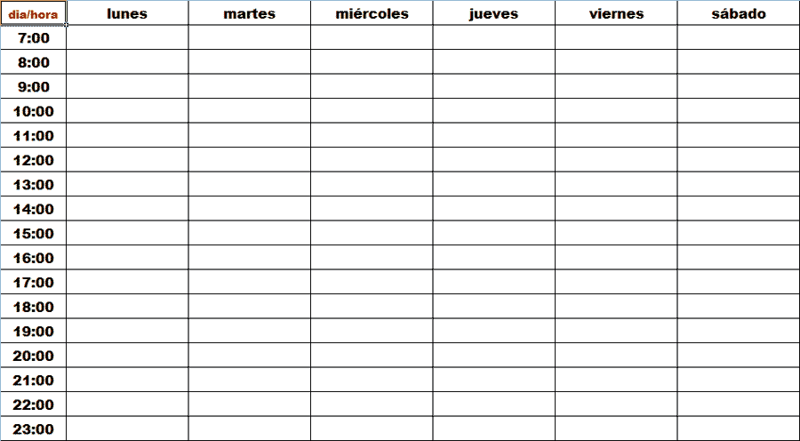
Alcance
ISS
El sistema de información para la gestión de horarios de instructores de la coordinación de articulación del centro gestión de mercados, logística y tecnologías de la información tendrá la posibilidad de manipular y llevar el control de horarios para instructores.
Imagen 10: Reloj
http://vagoteca.rincondelvago.com/empollologia-para-vagos/cuadro-de-planificacion/cuadro.png

Slide 15
ABSTRACT

Slide 16

Abstract
ISS
The management of the academic and administrative activities for the instructors (Support-Training) has been carried through Excel sheets, which generated disorganization, annoyances, delays and confusions. Coordination does not have control over these activities. It is necessary to carry out the gathering information to find the problematic that influence them. It is required for the solution of said problem an information system that controls the activities of the instructors.
Imagen 11: Abstract o Resume

Slide 17
Requisitos

Slide 18


Requisitos
Imagen 12: Requerimientos Funcionales
Imagen 13: Requerimientos No Funcionales
Funcionales
NoFuncionales
DocumentComplete

Slide 19
Casos De Uso

Slide 20





Use case
Imagen 14: Leader
Imagen 15: Instructor
Imagen 16:Coordination
Leader
Instructor
Coordinator
Documentación
Administrator
Imagen 17: Documentación
Imagen 18: Administrator

Slide 21
Casos De Uso Extendidos

Slide 22

Casos De Uso Extendidos
Imagen 14: Leader
Imagen 15:Instructor
Imagen 16:Coordinador
Leader
Instructor
Coordinator
Imagen 18: Administrador
Administrator

Slide 23
Diagramas De Secuencia

Slide 24
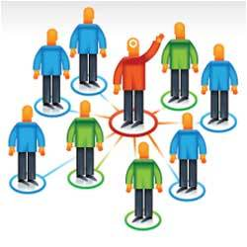
Diagramas De Secuencia
Image 14: Leader
Imagen 15:Instructor
Imagen 16:Coordinador
Leader
Instructor
Coordinator
Imagen 18: Administrador
Administrator

Slide 25
Diagramas De Clases

Slide 26
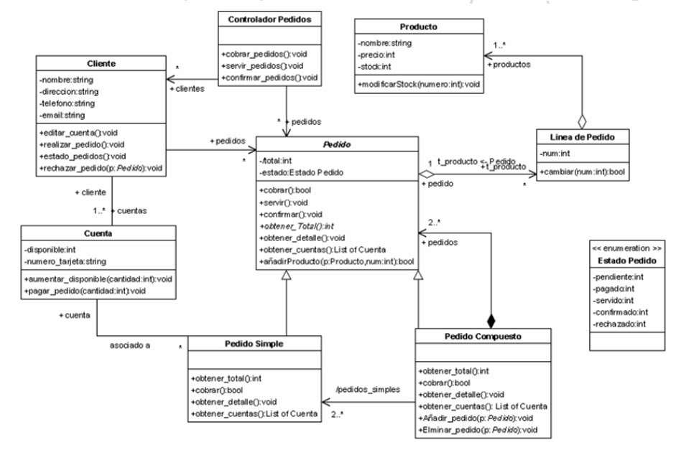
Diagramas De Clases
Imagen 19:Diagrama De Clases
Classdiagram

Slide 27
Diagramas De Relacional

Slide 28
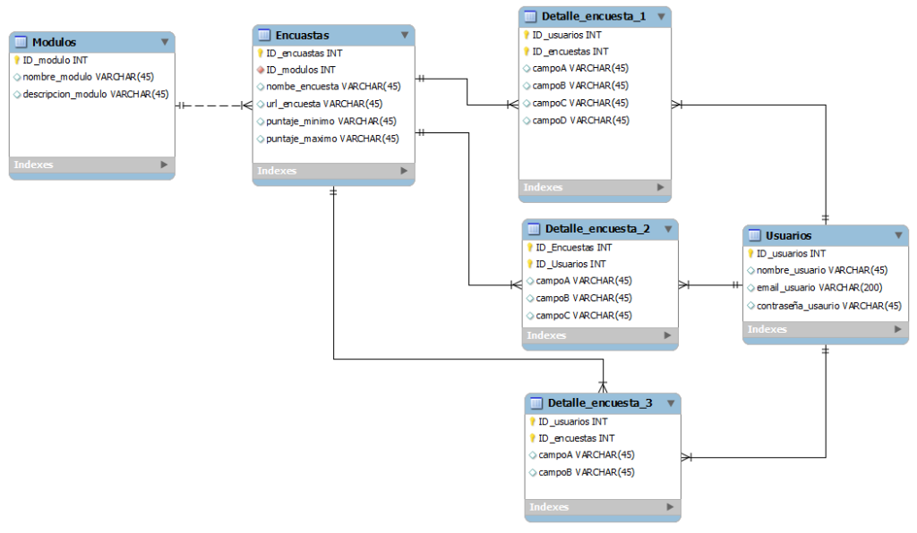
Diagramas De Relacional
Imagen 20: Diagram the Relational
Relationaldiagram

Slide 29
Referencias
Imagen 1:
http://www.sena.edu.co/Style%20Library/alayout/images/logoSena.png
Imagen 2
http://www.tecnnova.org/wp-content/uploads/2016/03/logoSena4.png
Imagen 3:
https://image.freepik.com/foto-gratis/persona-pensando_1048-1693.jpg
Imagen 4:
https://c.s-microsoft.com/es-mx/CMSImages/Image_PictureOfData_713x434.png?version=cd8f9ab2-0af2-0ea0-db5e-ab2c05db31ce
Imagen 5:
http://img.freepik.com/iconos-gratis/reloj-circular_318-122838.jpg?size=338&ext=jpg
Imagen 6:
http://iejemplos.com/wp-content/uploads/2015/05/Ejemplos-de-objetivos-generales.jpg
Imagen 7:
http://comtecquality.com/blog/wp-content/uploads/2017/02/objectiu-e1486979779616-300x271.jpg
Imagen 8:
https://encrypted- tbn0.gstatic.com/images?q=tbn:ANd9GcTjRwtm6K4sy9tEodaoK09tOta0csFKC0G9DU6yBEWRSjuJRGjnag
Imagen9:
http://enrichmentjournal.ag.org/enrichmentjournal_sp/images/201104_images/400/201104_102_BigIdeas.jpg
Imagen 10:
http://img.freepik.com/iconos-gratis/reloj-circular_318-122838.jpg?size=338&ext=jpg

Slide 30
Referencias
Image 11:
https://cdn4.cnet.com/img/1OfgSnLOlzAIpHGdJy1PDMHnb1A=/2014/08/15/3037884e-d859-4dce-a32b-1a696e508ea5/herramientas-de-resumen.jpg
Imagen 12:
https://www.codejobs.biz/www/lib/files/images/497021382d0a520.png
Imagen 13:
https://1.bp.blogspot.com/NanjmYPSQd0/V1I9PMUhC_I/AAAAAAAAERI/gou9qqYgdNsik54bSHEKGwsJXlxfeV7rACLcB/s1600/Curso%2BOnline%2Bde%2BIngenier%25C3%25ADa%2Bde%2Brequisitos%2B200.jpg
Imagen 14:
http://alexasbarrow.files.wordpress.com/2014/02/supervisory_management1.jpg
Imagen 15:
http://www.sussexforklifttraining.co.uk/images/InstructorTraining.jpg
Imagen 16:
http://www.coordinacionempresarial.com/wp-content/uploads/2012/01/Working-Together-Small.jpg
Imagen 17:
https://www.iahorro.com/wp/wp-content/uploads/lns/images/shutterstock_76277335%20400.jpg
Imagen 18: https://media.licdn.com/mpr/mpr/AAEAAQAAAAAAAANwAAAAJDBhMmM3MzE4LTdiNWUtNDg2NC1hNjgwLTEyYzEwNTA2NDY2Zg.jpg
Imagen 19:
https://sites.google.com/site/todouml/_/rsrc/1359472380142/ejercicios/ejercicios-soluciones/diagrama-de-clases-gestion-de-pedidos/DCPedidos.jpg
Imagen 20:
https://1.bp.blogspot.com/-BTH8YBlwEQs/WH0DUzpdSUI/AAAAAAAAAqE/EM_onIg7Cxc7We1J4a9CQlxyqbUsEDurQCEw/s1600/diagrama.png

Slide 31
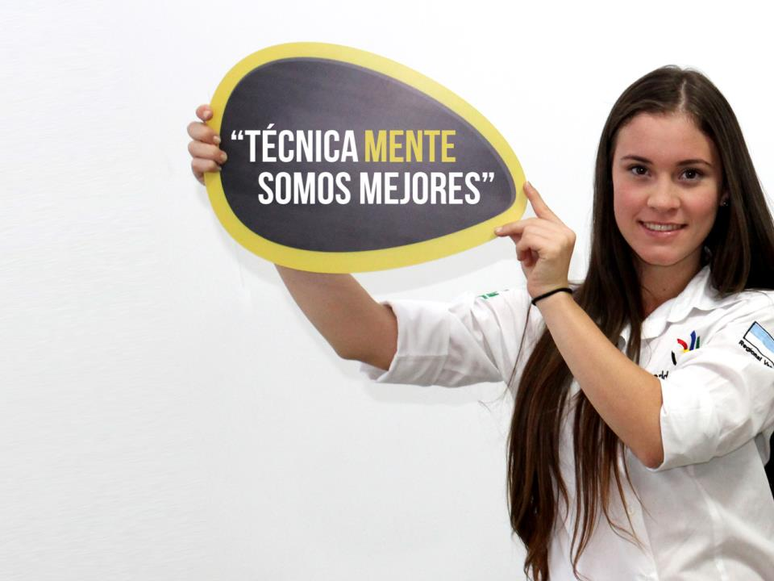
GRACIAS

